Slide 1



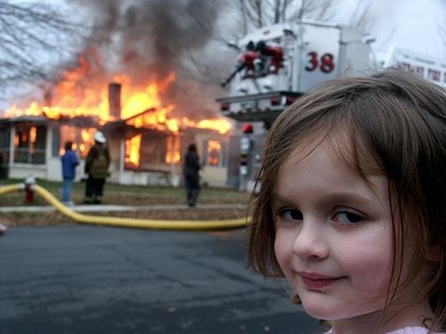
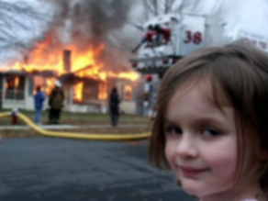
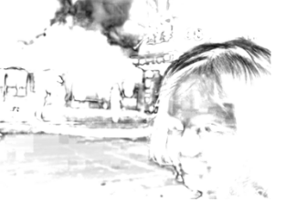
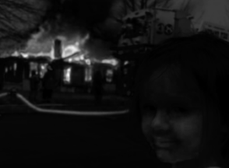

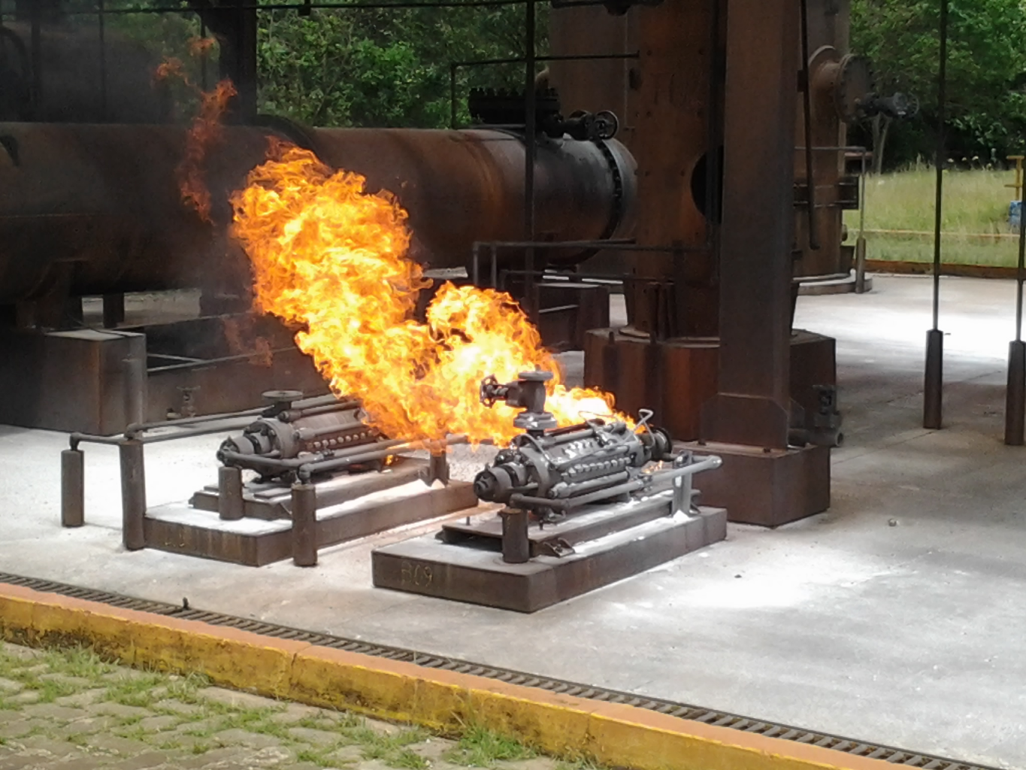
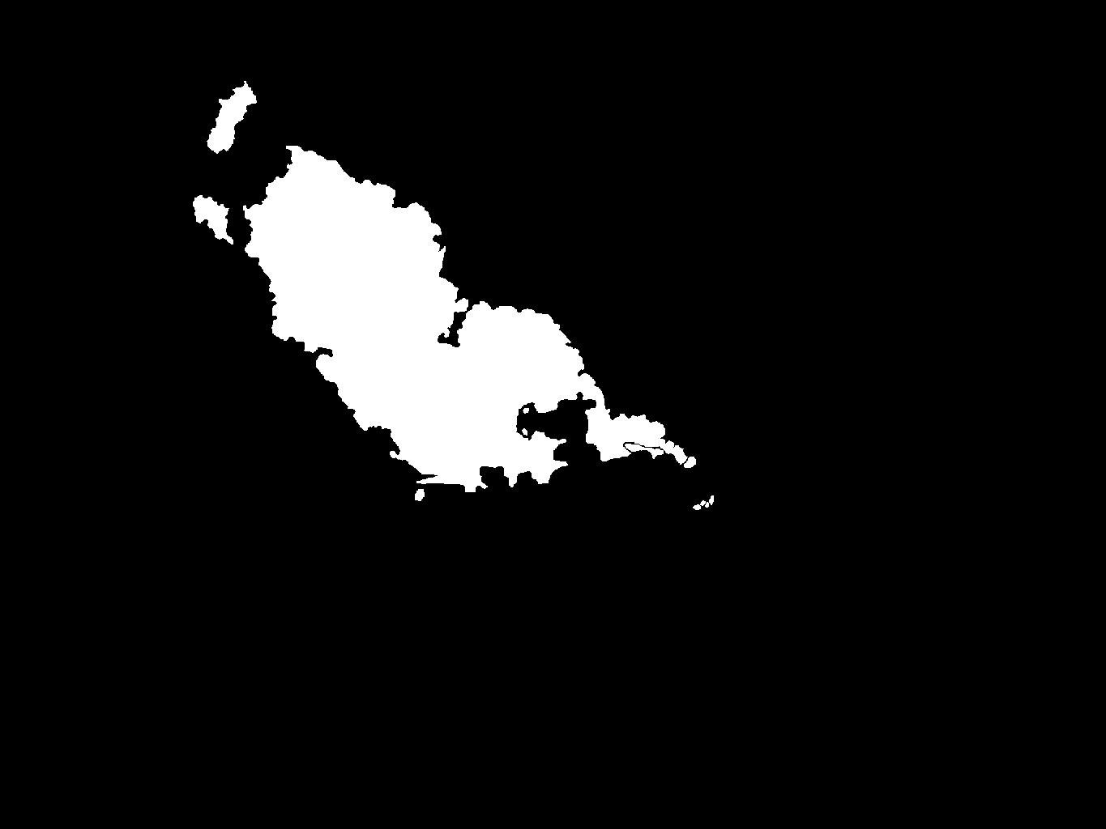
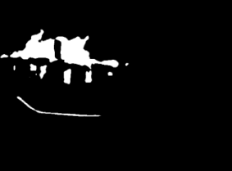
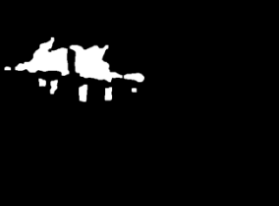
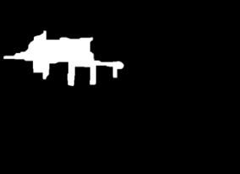
Programa de Pós-Graduação em Ciência da Computação – PPGCC
INE410121 – Visão Computacional
Segmentação Semântica de Focos de Incêndios
Marcus Branch¹; Victor Oliveira²
e-mails: engmarcusbranch@gmail.com; victoroliveira.eng@hotmail.com
INTRODUÇÃO
DISTÂNCIA DE MAHALANOBIS
U-NET
Os efeitos das mudanças climáticas continuam a ser sentidos e vistos diariamente em várias partes do mundo. Não podemos afirmar com toda certeza que estes efeitos e eventos não ocorriam anos atrás, mas é inegável que com o passar dos anos se tornaram mais frequentes. Um destes eventos é o grande aumento na incidência de incêndios florestais, sendo eles acidentais, causados principalmente pela seca de determinadas regiões, tornando-as mais suscetíveis a propagação do fogo [1] ou predatórios que são causados pela atividade humana, muitas vezes ligada a agricultura.
Estes incêndios podem resultar em perdas de vidas, materiais e até propriedades. Dessa forma, detectar rapidamente estes focos de incêndio pode prevenir a maioria destes acidentes ou minimizar as perdas. Sendo assim, um método que auxilie na detecção rápida e eficaz destes focos é extremamente importante.
Na abordagem com rede neural, a rede escolhida para realizar a segmentação foi a U-Net, proposta em [4] para a segmentação de imagens médicas e desde então tem sido bastante implementada no estado da arte.
De maneira sucinta, a U-Net é composta por dois lados com diferentes funções. A primeira metade é chamada de decodificador e é composto por alguns blocos convolucionais responsáveis por reduzir a resolução das imagens de entrada e codificar estas de forma que as características das imagens sejam extraídas e aprendidas. O segundo lado da rede, chamado de decodificador, aumenta a resolução das imagens e utiliza as características aprendidas pelo primeiro lado para reconstruir as imagens e gerar as segmentações desejadas.
Para a implementação da U-Net, a quantidade de imagens disponível não era o suficiente para um bom treinamento, visto que para redes neurais é importante uma quantidade significativa de imagens para que o modelo consiga aprender a maior quantidade possível de características, deste modo, foram implementadas algumas técnicas de aumento de dados como rotação, giros verticais e horizontais, etc. Após isso, os dados foram divididos em subconjuntos de treino, validação e teste com proporção 80% - 10% - 10%.
As métricas escolhidas para a avaliação do desempenho do modelo foram o Dice Similarity Coefficient (DSC) e a Intersection over Union (IoU). As Equações 1 e 2 apresentam as métricas.
Imagem Original
Gaussian Blur
OBJETIVO
Considerando a importância de um método automático eficaz para a segmentação de fogo, o objetivo deste trabalho foi desenvolver um algoritmo para realizar esta tarefa de segmentação utilizando técnicas de visão computacional clássica e também com o auxílio de redes neurais e ao fim, analisar e comparar os resultados obtidos com as duas abordagens.
Distância de Mahalanobis
DATASET
O conjunto de dados utilizado nesta pesquisa foi o BowFire Dataset [2]. Este conjunto é um subconjunto de outro conjunto presente no estado da arte chamado Flickr-FireSmoke [3]. Os dados em [2] consistem em 119 imagens de incêndios em cenários urbanos e suas respectivas máscaras para que sejam utilizadas como ground-truth. As Figuras 1 e 2 apresentam um exemplo de imagem e máscara correspondentes.
Multiplicação entre a imagem original e a distância de mahalanobis
A Tabela 1 apresenta os valores obtidos para as duas métricas.
MORFOLOGIA MATEMÁTICA
Figura 1 – Imagem original com fogo.
Figura 2 – Máscara da imagem.
Definição do limiar
MATERIAIS E MÉTODOS
Para a implementação a partir de métodos clássicos de visão computacional foram utilizados os métodos de Distância de Mahalanobis e Máquinas de Vetores de Suporte (SVM).
Na abordagem com rede neural, a rede utilizada foi a U-Net [4], a qual é bastante difundida no estado da arte por ter obtido sucesso em diversas tarefas de segmentação. Para a etapa com redes neurais foi utilizado o framework Keras [5] e o TensorFlow [6] como backend com linguagem de programação Python.
REFERÊNCIAS
Abertura
[1] WORLD HEALTH ORGANIZATION. VEGETATION FIRES – Technical Hazard Sheet – Natural disaster profiles. Disponível em: <www.who.int/hac/techguidance/ems/vegetation_fires/en/>. Acesso em: 17 de março de 2021.
[2] Chino, D. Y. T.; Avalhais, L. P. S.; Rodrigues, J. F.; Traina, A. J. M. BoWFire: Detection of Fire in Still Images by Integrating Pixel Color and Texture Analysis. 2015 28th SIBGRAPI Conference on Graphics, Patterns and Images, 2015.
[3] Cazzolato, M. T.; Avalhais, L. P. S.; Chino, D. Y. T.; Ramos, J. S.; Souza, J. A.; Rodrigues, J. F.; Traina, A. J. M. FiSmo: A Compilation of Datasets from Emergency Situations for Fire and Smoke Analysis. SBBD Databases, 2017.
[4] Ronneberger, O.; Fischer, P.; Brox, T. U-net: Convolutional networks for biomedical image segmentation. In: SPRINGER. International Conference on Medical image computing and computer-assisted intervention, p. 234–241, 2015.
[5] Chollet, F. Keras. https://github.com/fchollet/keras, 2015.
[6] Abadi, M.; Barham, P.; Chen, J.; Chen, Z.; Davis, A.; Dean, J.; Devin, M.; Ghemawat, S.; Irving, G.; Isard, M.; Kudlur, M.; Levenberg, J.; Monga, R.; Moore, S.; Murray, D. G.; Steiner, B.; Tucker, P.; Vasudevan, V.; Warden, P.; Wicke, M.; Yu, Y.; Zheng, X. Tensorflow: A system for large-scale machine learning. In Proceeding of {USENIX} Symposium on Operating Systems Design and Implementation ({OSDI}), p. 265–283, 2016.
Fechamento
Notes:
‹#›

